Slide 1

Trip Record
SSAFY_SEOUL_18
김재헌
박지원
Notes:
안녕하세요 trip record 프로젝트를 맡게된 6조입니다~^^

Slide 2








What’s TripRecord?
관광지 / 핫플레이스
/ 여행경로 검색
비회원
여행경로 공유
하나의 장소에 대한
여행경로, 리뷰까지 볼 수 있다!
핫플레이스 공유
회원
여행경로
공유
Notes:
먼저 프로젝트에 대해 소개해드리겠습니다. 기존에 카카오맵, 네이버지도에서 관광지나 장소를 검색하면 장소에 대한 정보랑 리뷰만 볼 수 있습니다. 하지만 검색 기록에서 장소가 포함된 블로그 글은 따로 찾아 볼 수 없었습니다.
하지만 저희 trip record 는 키워드로 검색 시, 장소에 대한 리뷰뿐만 아니라, 해당 장소가 포함된 여행경로까지 같이 확인할 수 있습니다.
따라서 검색 기능과 여행 경로, 핫플레이스에 대한 리뷰 기능이 저희 서비스와 기존 지도 어플리케이션과의 차별점이라고 볼 수 있습니다.

Slide 3




Architecture
FrontEnd
BackEnd
DB
vue
router
vuex
axios
springboot
mysql
users
Notes:
다음은 프로젝트의 구조에 대해 설명 드리겠습니다. 프론트엔드는 vue.js 프레임워크를 사용했으며, 싱글 페이지 애플리케이션을 구현하기 위해 router를 이용해서 페이지를 이동했습니다. 또한 상태 관리를 위해 vuex를 사용했으며, axios를 통해 백엔드와의 통신을 구현했습니다.
Backend는 springboot 프레임워크, 데이터 베이스는 mysql로 구현하였습니다.

Slide 4

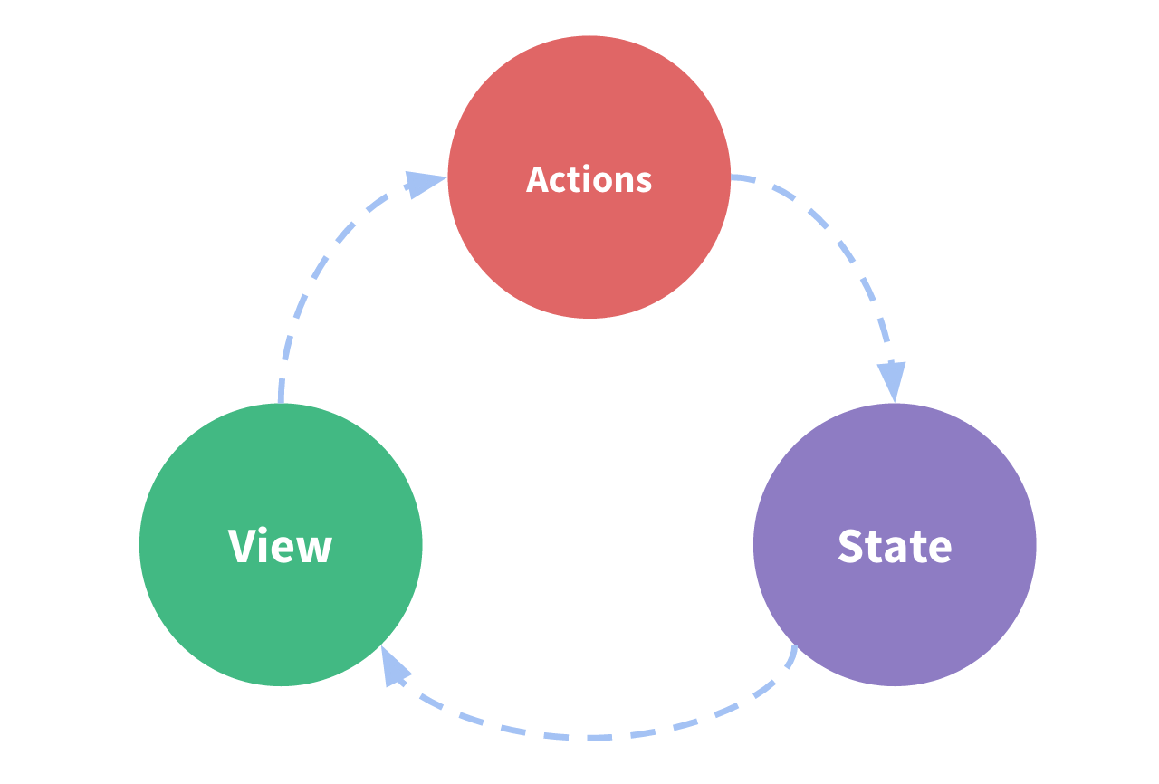
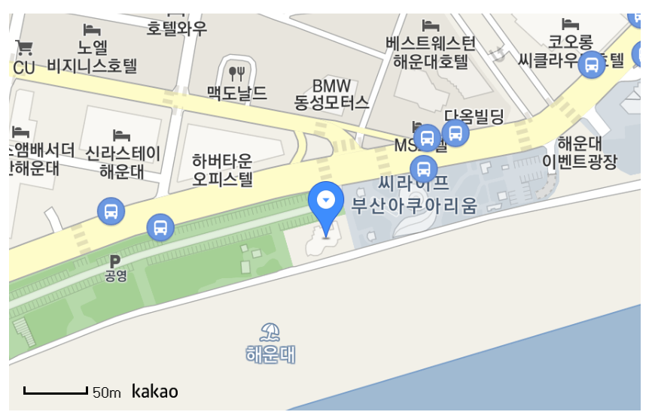
Core Technology - Vuex
View - >Actions -> State
Notes:
저희 프로젝트의 핵심 기술은 VUEX입니다.
검색 기능과 글 작성 부분에 있는 여러 컴포넌트간의 결합도를 낮추고, 카카오맵의 특성 상 최신의 데이터를 유지해야돼서, 중앙집중식 저장소의 역할을 하는 vuex를 사용했습니다.
따라서 검색창의 키워드와, 카카오맵에 띄워야 할 장소에 대해 변화가 생기면 view 에서 actions를 통해 이벤트를 발생시킨 후, state를 변경시키는 단방향 데이터 흐름으로 구현하였습니다.

Slide 5











Development Environment
Back-End
Front-End
Tools
Notes:
앞서 말씀 드렸던 것 처럼 백엔드는 mysql, spring, tomcat, java를 사용하여 구현했고, 프론트 엔드는 html, css, 자바스크립트 부트스트랩과 카카오맵 api를 이용했습니다. 개발 툴로는 협업 및 버전 관리를 위한 gitlab과 vscode를 사용했습니다.

Slide 6


Project Schedule
04.14 ~ 05.02
Database design & BackEnd using SpringBoot
05.03 ~ 05.16
FrontEnd using Vue.js & Bootstrap-vue
05.17 ~ 05.25
Final Project with Rest API & KaKaoMap
05.26 Complete

Slide 7


Review
꼼꼼한 설계를 바탕으로 구현을 진행하자..!
기능 구현에만 만족하지 말고 리팩토링, 클린코딩이 가능한 개발자로 성장하자!
박지원
다른 사람이 한 프로젝트를 보면 파일도 너무 많고 코드도 길어서 내가 저걸 어떻게 해석하지? 하고 겁을 먹었었는데,
프로젝트를 하며 그 이상의 코드를 작성하면서 코드 분석에 대한 자신감이 생겼다.
김재헌

